Slide 1
مدیریت پارکینگ
آمیتیس فرجی
9913053

Slide 2
لیست موجودیت ها
نگهبان پارکینگ : شماره پرسنلی ، نام ، نام خانوادگی ،اسم پارکینگ ، زمان شروع کار ، زمان پایان کار
پارکینک: نام ، شماره منطقه ، ساعت باز شدن ،ساعت بسته شدن ، تعداد محل پارک ، تعرفه
مشتری : شناسه کاربری، پلاک خودرو ، تاریخ ، زمان ورود ، زمان خروج
جایگاه پارک : شناسه محل ،شماره ، نام پارکینگ ، پلاک خودرو پارک شده در آن
فیش : شناسه رسید ، مالک، تاریخ ، ساعت ، مدت زمان پارک ، شماره محل پارک شده ، نام پارکینگ
هزینه : نام پارکینگ ، مدت زمان پارک ، مبلغ

Slide 3
گزارش نرمال سازی سطح 2 به 3 شدن
فیش
مبلغ از 2 موافه ی غیر کلید(نام پارکینگ (تعرفه )، مدت زمان ) بدست میاید
نرمال سازی سطح 3 :
فیش :
هزینه :
باقی جدول ها به صورت نرمال سطح 3 هستند.
شناسه رسید | مبلغ | نام پارکینگ | شماره محل پارک شده | مدت زمان پارک | ساعت | تاریخ | پلاک
شناسه رسید | نام پارکینگ | شماره محل پارک شده | مدت زمان پارک | ساعت | تاریخ | مالک
مبلغ | نام پارکینگ | مدت زمان پارک

Slide 4
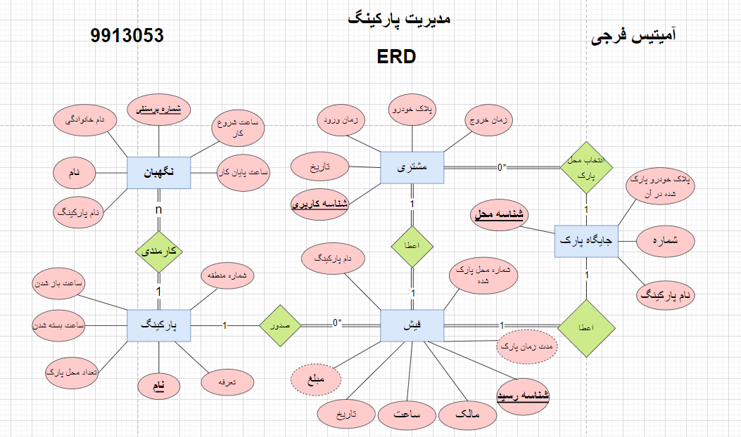
Erd level 2

Slide 5
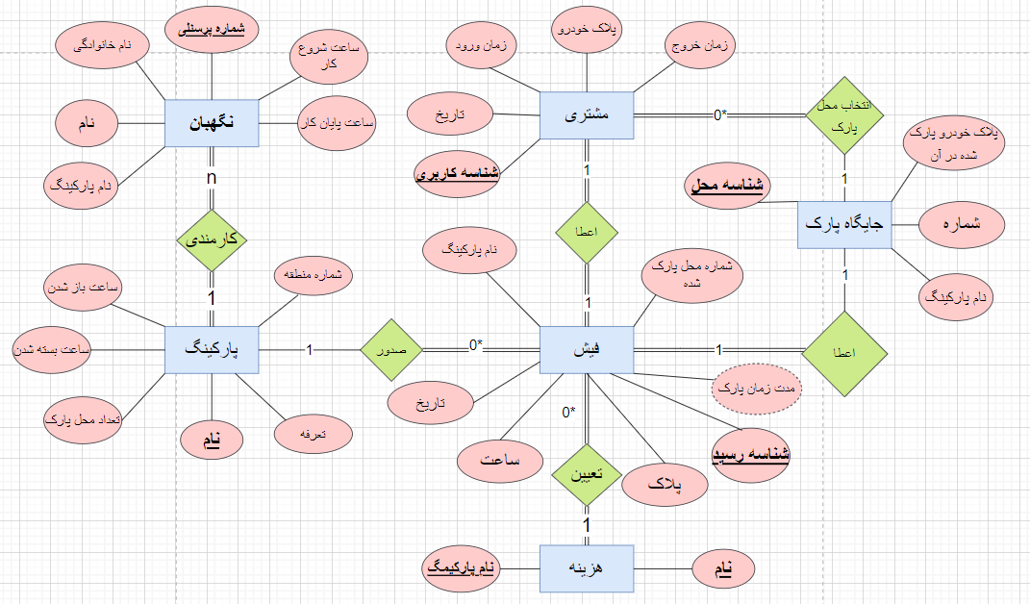
Erd level 3

Slide 6
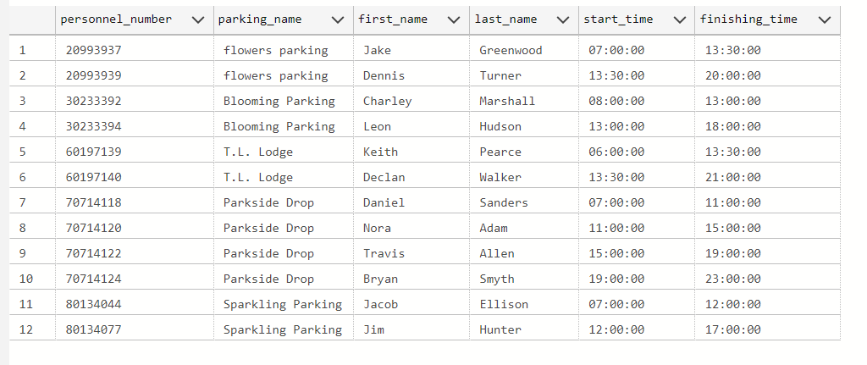
جدول نگهبان پارکینگ

Slide 7
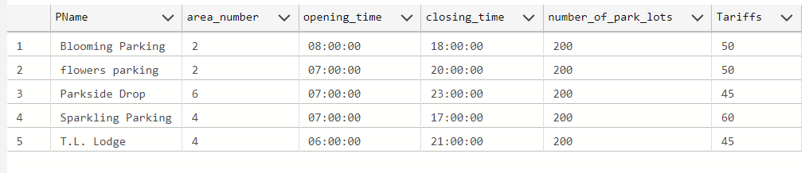
جدول پارکینگ

Slide 8
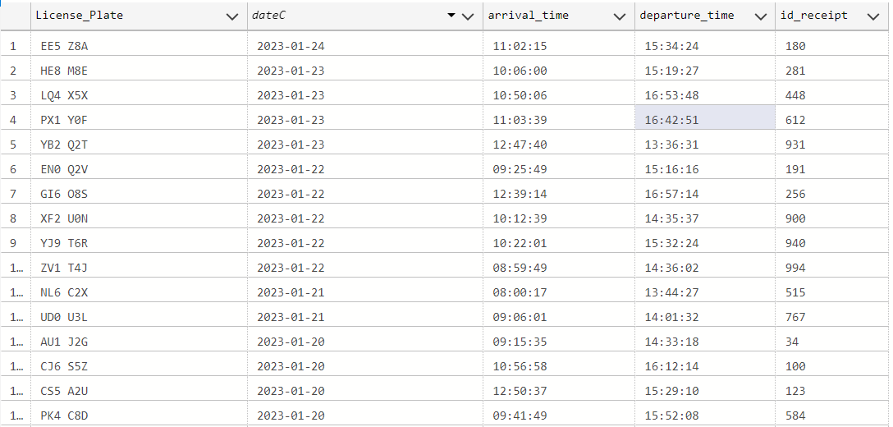
بخشی از جدول مشتری

Slide 9
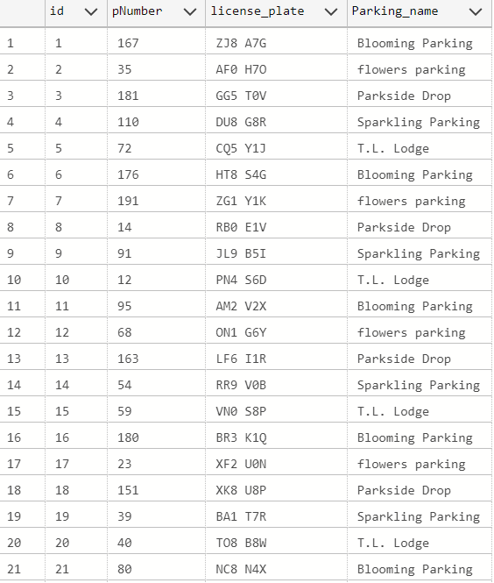
بخشی از جدول جایگاه پارک

Slide 10
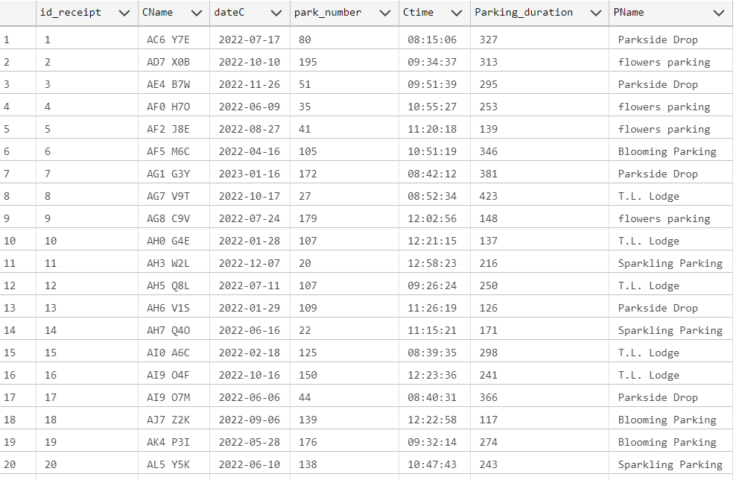
بخشی از جدول فیش

Slide 11
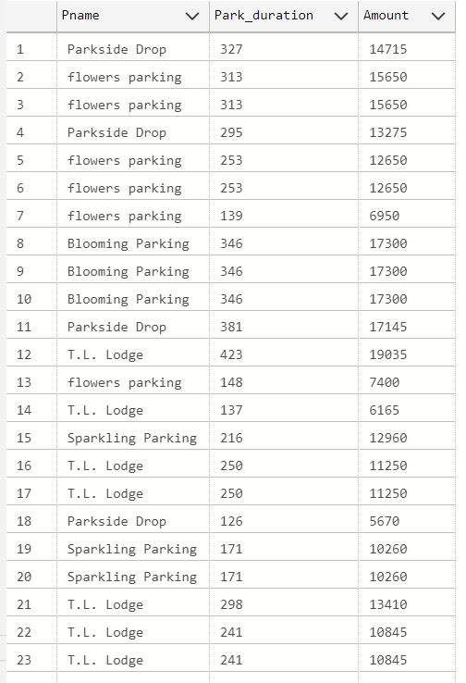
بخشی از جدول هزینه

Slide 12
کد های جدول
SET ANSI_NULLS ON
GO
SET QUOTED_IDENTIFIER ON
GO
CREATE TABLE [dbo].[Cost](
[Pname] [varchar](255) NULL,
[Park_duration] [int] NULL,
[Amount] [int] NULL
) ON [PRIMARY]
GO
COST
SET ANSI_NULLS ON
GO
SET QUOTED_IDENTIFIER ON
GO
CREATE TABLE [dbo].[Customer](
[License_Plate] [varchar](255) NOT NULL,
[dateC] [date] NOT NULL,
[arrival_time] [time](7) NOT NULL,
[departure_time] [time](7) NOT NULL,
[id_receipt] [int] IDENTITY(1,1) NOT NULL,
CONSTRAINT [PK_Customer] PRIMARY KEY CLUSTERED
(
[id_receipt] ASC
)WITH (PAD_INDEX = OFF, STATISTICS_NORECOMPUTE = OFF, IGNORE_DUP_KEY = OFF, ALLOW_ROW_LOCKS = ON, ALLOW_PAGE_LOCKS = ON) ON [PRIMARY]
) ON [PRIMARY]
GO
CUSTOMER

Slide 13
کد های جدول
SET ANSI_NULLS ON
GO
SET QUOTED_IDENTIFIER ON
GO
CREATE TABLE [dbo].[Parking](
[PName] [varchar](255) NOT NULL,
[area_number] [int] NULL,
[opening_time] [time](7) NOT NULL,
[closing_time] [time](7) NOT NULL,
[number_of_park_lots] [int] NOT NULL,
[Tariffs] [int] NULL,
PRIMARY KEY CLUSTERED
(
[PName] ASC
)WITH (PAD_INDEX = OFF, STATISTICS_NORECOMPUTE = OFF, IGNORE_DUP_KEY = OFF, ALLOW_ROW_LOCKS = ON, ALLOW_PAGE_LOCKS = ON) ON [PRIMARY]
) ON [PRIMARY]
GO
SET ANSI_NULLS ON
GO
SET QUOTED_IDENTIFIER ON
GO
CREATE TABLE [dbo].[Parking_guard](
[personnel_number] [int] NOT NULL,
[parking_name] [varchar](255) NOT NULL,
[first_name] [varchar](255) NOT NULL,
[last_name] [varchar](255) NOT NULL,
[start_time] [time](7) NOT NULL,
[finishing_time] [time](7) NOT NULL,
PRIMARY KEY CLUSTERED
(
[personnel_number] ASC
)WITH (PAD_INDEX = OFF, STATISTICS_NORECOMPUTE = OFF, IGNORE_DUP_KEY = OFF, ALLOW_ROW_LOCKS = ON, ALLOW_PAGE_LOCKS = ON) ON [PRIMARY]
) ON [PRIMARY]
GO
PARKING
Parking_guard

Slide 14
کد های جدول
SET ANSI_NULLS ON
GO
SET QUOTED_IDENTIFIER ON
GO
CREATE TABLE [dbo].[Parking_lot](
[id] [int] IDENTITY(1,1) NOT NULL,
[pNumber] [int] NULL,
[license_plate] [varchar](255) NULL,
[Parking_name] [varchar](255) NULL,
PRIMARY KEY CLUSTERED
(
[id] ASC
)WITH (PAD_INDEX = OFF, STATISTICS_NORECOMPUTE = OFF, IGNORE_DUP_KEY = OFF, ALLOW_ROW_LOCKS = ON, ALLOW_PAGE_LOCKS = ON) ON [PRIMARY]
) ON [PRIMARY]
GO
Parking_receipt
Parking_lot
SET ANSI_NULLS ON
GO
SET QUOTED_IDENTIFIER ON
GO
CREATE TABLE [dbo].[Parking_receipt](
[id_receipt] [int] IDENTITY(1,1) NOT NULL,
[CName] [varchar](255) NOT NULL,
[dateC] [date] NULL,
[park_number] [int] NULL,
[Ctime] [time](7) NOT NULL,
[Parking_duration] [int] NOT NULL,
[PName] [varchar](255) NOT NULL,
PRIMARY KEY CLUSTERED
(
[id_receipt] ASC
)WITH (PAD_INDEX = OFF, STATISTICS_NORECOMPUTE = OFF, IGNORE_DUP_KEY = OFF, ALLOW_ROW_LOCKS = ON, ALLOW_PAGE_LOCKS = ON) ON [PRIMARY]
) ON [PRIMARY]
GO

Slide 15
نمونه ثبت داده در جدول :
نگهبان پارکینگ :
INSERT into Parking_guard VALUES (50231455,'Bell parking','Jimmy','Rosin','09:00:00','12:00:00’);
جایگاه پارک :
INSERT into Parking_lot VALUES (1,'Bell parking','LY4 R2R');
پارکینگ :
INSERT into Parking VALUES ('Bell parking',2,'07:00:00','12:00:00',200,50);
مشتری :
INSERT into Customer VALUES ('LY4 R2R','2023-01-26','09:00:00','12:00:00');

Slide 16
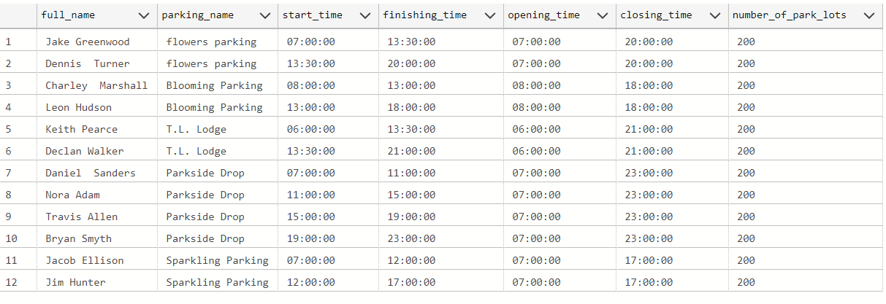
QUERY(1)
مشخصات کارمندان هر پارکینگ با اطلاعات پارکینگ:
SELECT A.first_name+' '+A.last_name AS full_name ,A.parking_name,A.start_time,A.finishing_time,P.opening_time,P.closing_time,P.number_of_park_lots
FROM Parking_guard as A
INNER JOIN Parking AS P on A.parking_name=P.PName;

Slide 17
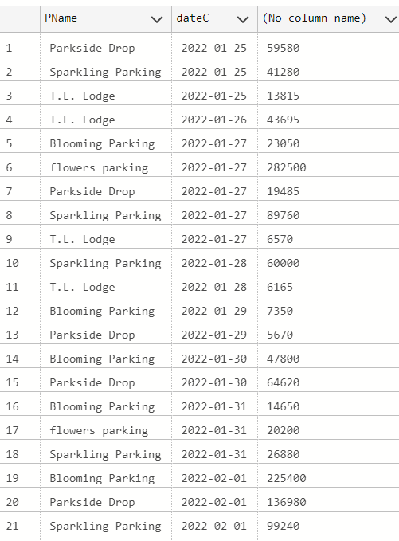
QUERY(2)
SELECT a.PName,a.dateC,sum(c.Amount)
FROM Parking_receipt as a INNER JOIN Cost as c
on a.Parking_duration=c.Park_duration AND a.PName=c.Pname
GROUP BY a.PName,a.dateC;
درآمد هر پارکینگ در هر روز

Slide 18
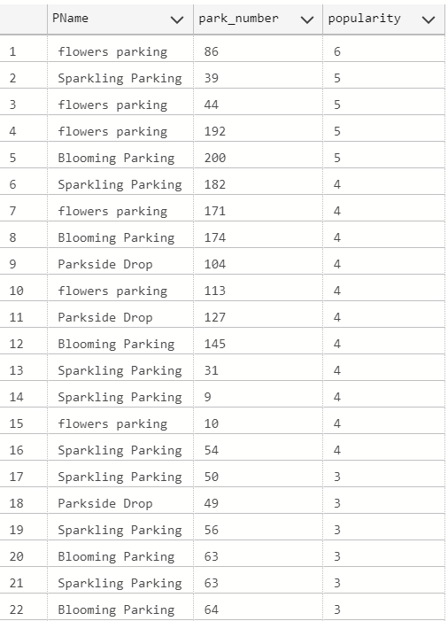
QUERY(3)
SELECT PName,park_number,COUNT(CName) as popularity
from Parking_receipt
GROUP by PName,park_number
ORDER BY popularity desc;
محبوبت هر جایگاه پارک در پارکینگ

Slide 19
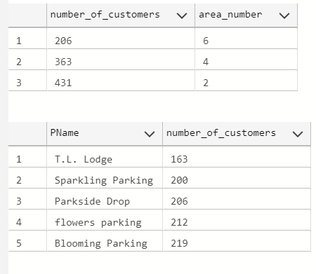
QUERY(4)
SELECT COUNT(id_receipt) as number_of_customers ,Parking.area_number FROM Parking_receipt
INNER JOIN Parking on Parking.PName=Parking_receipt.PName
GROUP by Parking.area_number
ORDER BY number_of_customers;
SELECT Parking_receipt.PName, COUNT(Parking_receipt.id_receipt) as number_of_customers FROM Parking_receipt
GROUP by Parking_receipt.PName
ORDER BY number_of_customers;
تعداد مشتریان هر منطقه و هر پارکینگ

Slide 20
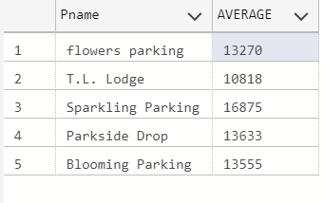
QUERY(5)
select A.Pname,AVG(A.Amount) AS AVERAGE
from Parking_receipt as r INNER JOIN Cost as A on r.Parking_duration=A.Park_duration AND r.PName=A.Pname
GROUP by A.Pname;
میانگین هزینه پرداختی به هر پارکینگ

Slide 21
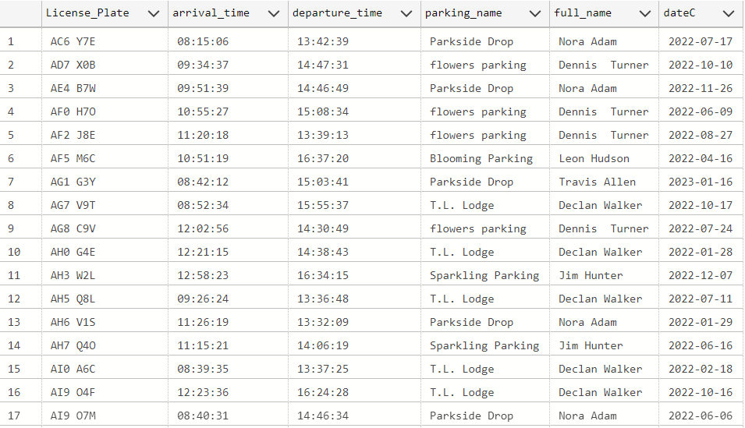
QUERY(6)
SELECT C.License_Plate ,C.arrival_time,C.departure_time,q.parking_name,q.full_name,q.dateC
FROM Customer AS C INNER JOIN
(select A.parking_name,A.first_name+' '+A.last_name as full_name ,r.CName,A.start_time,A.finishing_time,r.dateC
from Parking_receipt as r INNER JOIN Parking_guard as A on r.PName=A.parking_name) as q
on C.license_plate=q.CName
where C.departure_time>=q.start_time and C.departure_time<=q.finishing_time
ORDER by q.full_name;
هنگام خروج هر خودرو چه نگهبانی مامور بوده است

Slide 22
کدهای اجرا شده و تعویض شده به صورت چک نویس
-- CREATE TABLE Parking_guard (
-- personnel_number INTEGER ,
-- parking_name VARCHAR(255) NOT NULL,
-- first_name VARCHAR(255) NOT NULL,
-- last_name VARCHAR(255) NOT NULL,
-- start_time TIME NOT NULL,
-- finishing_time TIME NOT NULL,
-- PRIMARY KEY(personnel_number)
-- );
-- CREATE TABLE Parking (
-- PName VARCHAR(255) ,
-- area_number INTEGER,
-- opening_time TIME NOT NULL,
-- closing_time TIME NOT NULL,
-- number_of_park_lots INTEGER NOT NULL,
-- Tariffs money,
-- PRIMARY KEY( PName)
-- );
-- CREATE TABLE Customer (
-- License_Plate VARCHAR(255) ,
-- dateC DATE,
-- arrival_time TIME NOT NULL,
-- departure_time TIME NOT NULL,
-- PRIMARY KEY(License_Plate,dateC,arrival_time)
-- );

Slide 23
کدهای اجرا شده و تعویض شده به صورت چک نویس
--DROP TABLE CCC;
--ALTER TABLE Parking_lot DROP pstatus;
--DROP TABLE Cost;
-- SELECT J.PName AS parking_name , J.Parking_duration as Parking_duration , A.Tariffs AS Tariffs
-- into CC
-- FROM Parking_receipt as J INNER JOIN Parking AS A ON J.PName=A.PName;
-- CREATE TABLE Cost (
-- Pname VARCHAR(255),
-- Park_duration INTEGER,
-- Amount money,
-- );
-- INSERT INTO Cost (Park_duration,Pname)
-- SELECT Parking_duration,parking_name
-- FROM CC;
-- SELECT J.parking_name,J.Parking_duration,A.A
-- into CCC
-- FROM CC as J INNER JOIN JA AS A ON J.Parking_duration=A.D AND J.parking_name=A.P;
-- ALTER TABLE Parking_lot add PRIMARY KEY (id);
--SELECT * from cost;
--ALTER TABLE Cost ALTER COLUMN Amount int;
-- ALTER TABLE Parking_receipt add id_receipt int IDENTITY ;
-- ALTER TABLE Parking_receipt add PRIMARY KEY (id_receipt);
-- CREATE TABLE Parking_lot (
-- pNumber INTEGER,
-- license_plate VARCHAR(255),
-- Parking_name VARCHAR(255)
-- );
-- CREATE TABLE Parking_receipt(
-- CName VARCHAR(255) ,
-- dateC DATE,
-- park_number INTEGER,
-- Ctime TIME NOT NULL,
-- Parking_duration INTEGER NOT NULL,
-- PName VARCHAR(255) NOT NULL ,
-- PRIMARY KEY(CName)
-- );
-- CREATE TABLE Cost (
-- Park_duration INTEGER,
-- Pname VARCHAR(255),
-- Amount money,
-- );
-- SELECT A.dateC AS dateC,a.arrival_time as Ctime,J.pNumber as park_number ,J.license_plate AS license_plate ,
-- J.Parking_name AS Parking_name ,J.pNumber,
-- (DATEDIFF(MINUTE,A.arrival_time,A.departure_time)) AS duration
-- into Q
-- FROM Parking_lot as J INNER JOIN Customer AS A ON J.license_plate=A.License_Plate;
-- DELETE FROM Parking_receipt;
-- INSERT INTO Parking_receipt (CName,dateC,park_number,Ctime,Parking_duration,PName)
-- SELECT license_plate , dateC ,park_number ,Ctime,duration ,Parking_name
-- FROM Q;

